Slide 1
Опыт работы с социальными партнерами

Slide 2
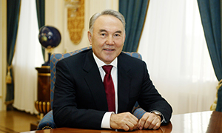
По инициативе Главы Государства Н.А.Назарбаева в стране продолжается процесс модернизации системы ТиПО с тем, чтобы она давала нашей стране эффективных и конкурентоспособных специалистов. Важное место в системе подготовки отводится дуальной системе обучения.

Slide 3
Дуальная система профессионального образования получила мировое признание. Ее особенность заключается в том, что ответственность за подготовку возлагается в равной степени на учебное заведение и на предприятие, заинтересованное в данном специалисте.

Slide 4
В 2016 году на основании Приказа Управления образования Акмолинской области № 269 от 17.10.16 г. колледжу дан статус экспериментальной площадки по внедрению дуальной системы обучения, по специальности «Организация перевозок и управление движением на железнодорожном транспорте», квалификация «Техник-организатор перевозок»

Slide 5
Целью которой является:
создание условий, позволяющих повысить качество подготовки специалиста среднего звена, востребованного на рынке труда;
трудоустройство по специальности на базовом предприятии.

Slide 6
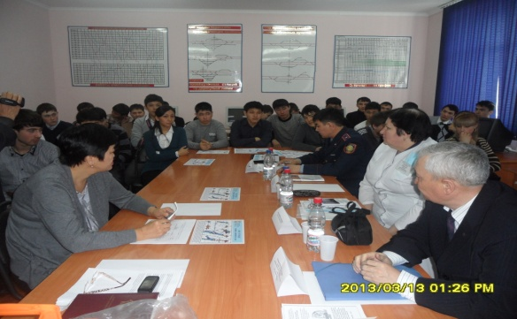
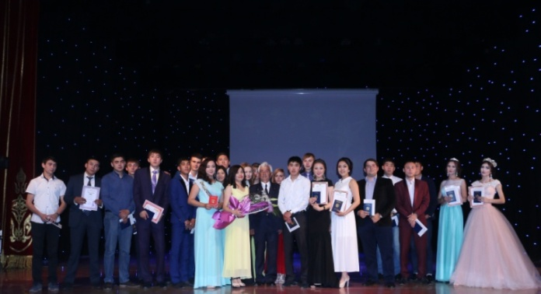
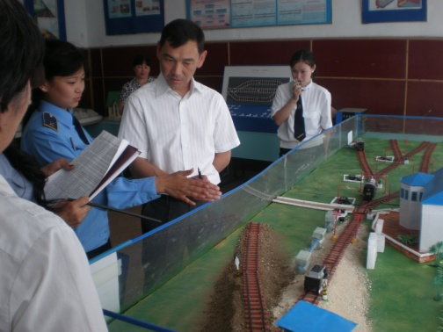
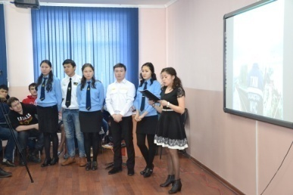
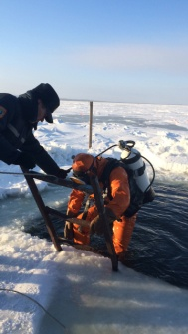
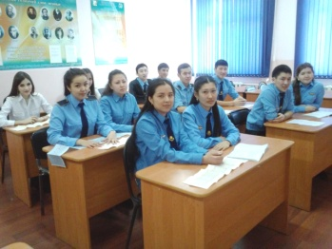
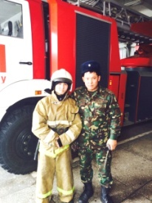
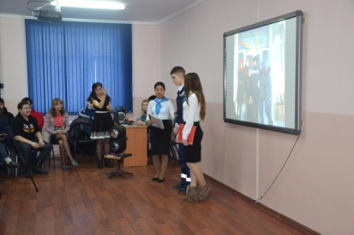
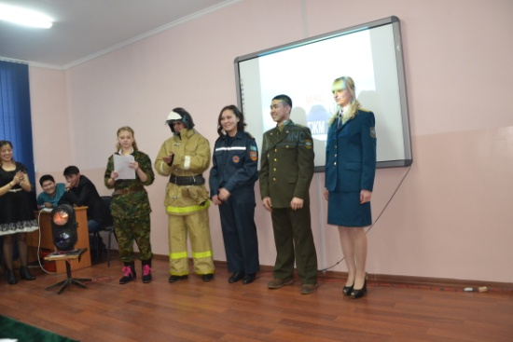
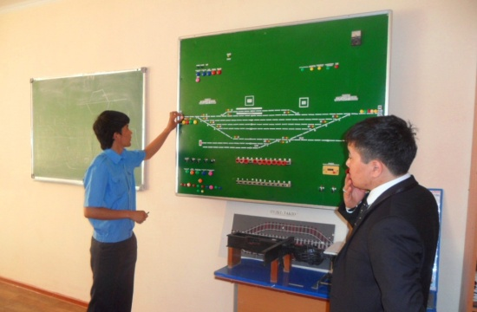
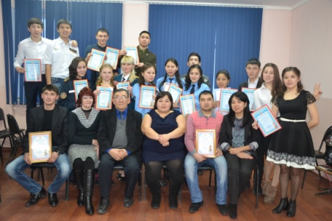
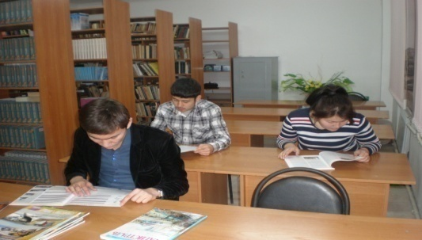
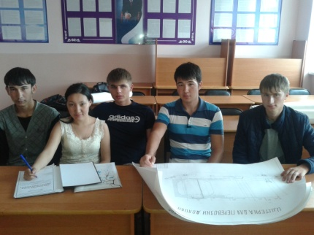
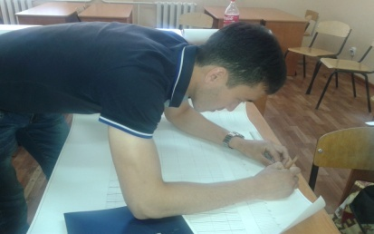

Slide 7
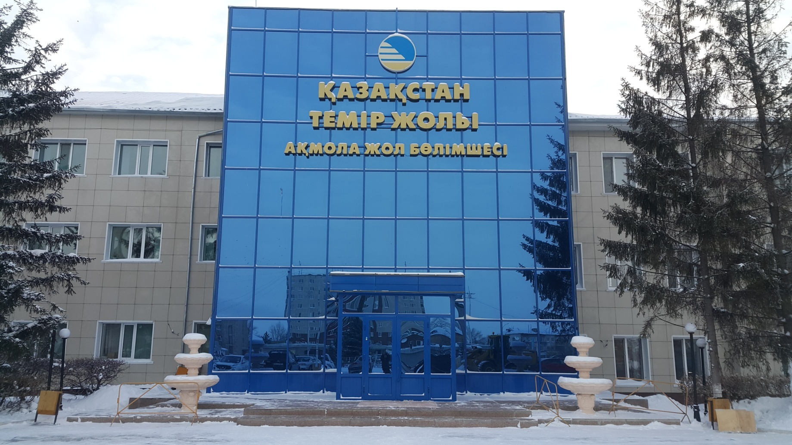
Социальный партнер колледжа филиал АО «КТЖ - Грузовые перевозки» - Акмолинское отделение ГП»

Slide 8
В Акмолинское отделение входят 65 станций различных классов из них
9 крупных станций и более 40 предприятий железнодорожного транспорта, на которых студенты проходят учебную, технологическую,
производственную практику

Slide 9
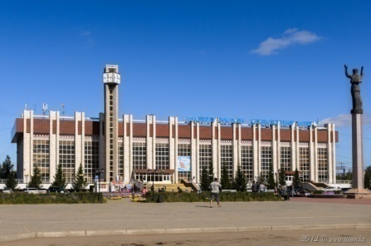
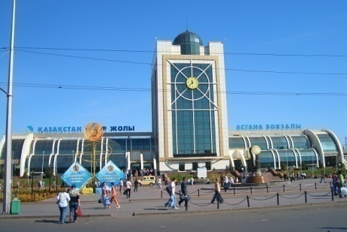
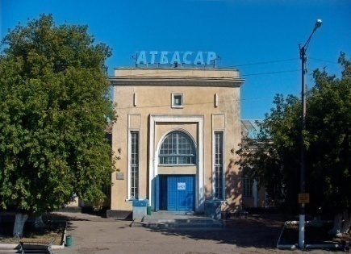
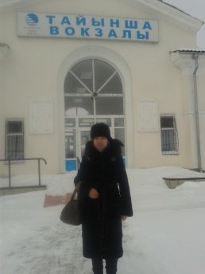
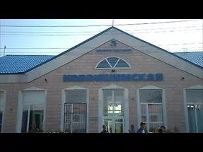
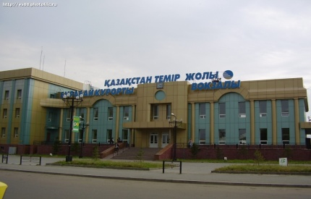
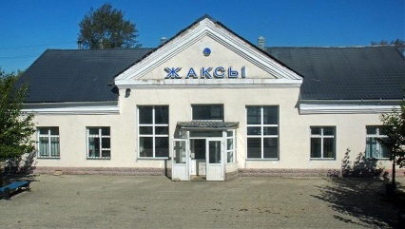
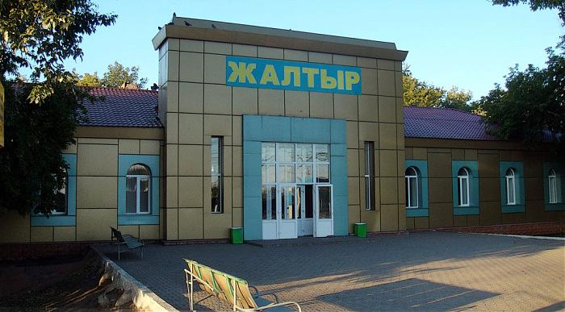
ст. Астана
ст. Кокшетау-1
ст. Атбасар
ст. Тайынша
ст. Новоишимская
ст. Курорт-Боровое
ст. Жаксы
ст. Джалтыр

Slide 10
- Заключены 3-хсторонние договора с 25-ю студентами. - Составлен Рабочий учебный план согласованный с преприятием - социальным парнером филиалом АО «КТЖ – Грузовые перевозки » - «Акмолинское отделение ГП».

Slide 11
Станционная производственная практика проводится на предприятиях и объектах железнодорожного транспорта в виде лекций, экскурсий, практических занятий. Предприятие предоставило учебное место для студентов – учебный класс, учебный полигон.

Slide 12
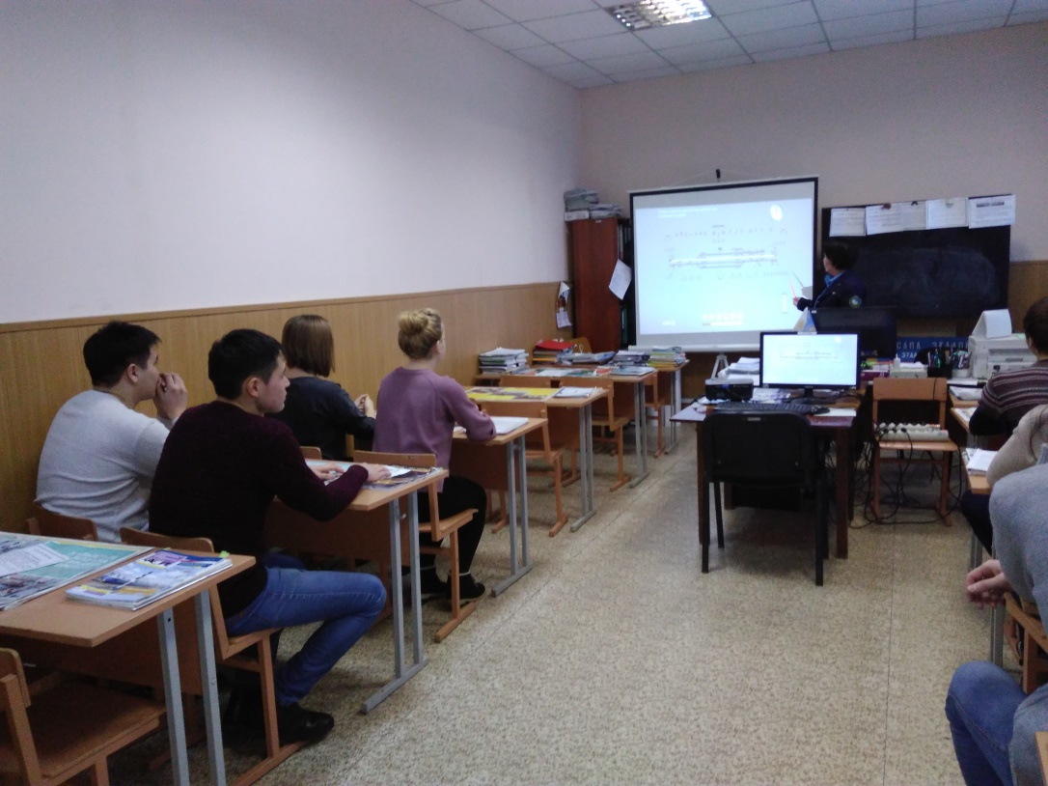
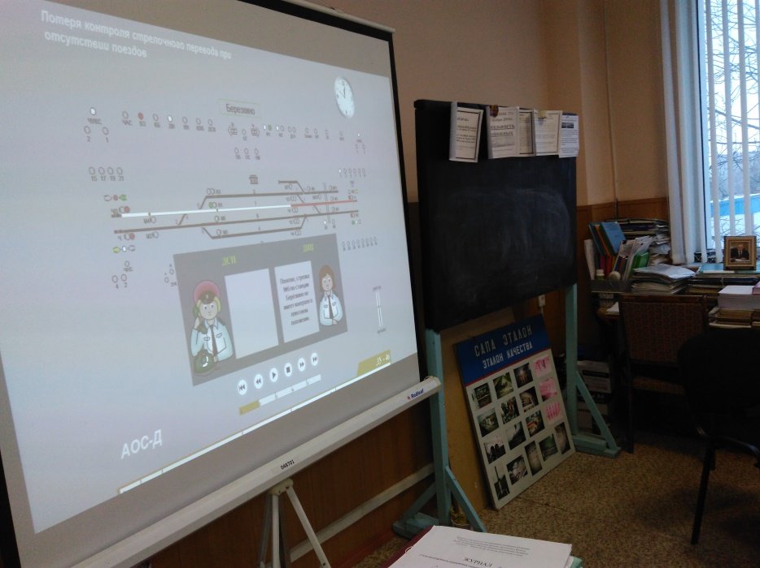
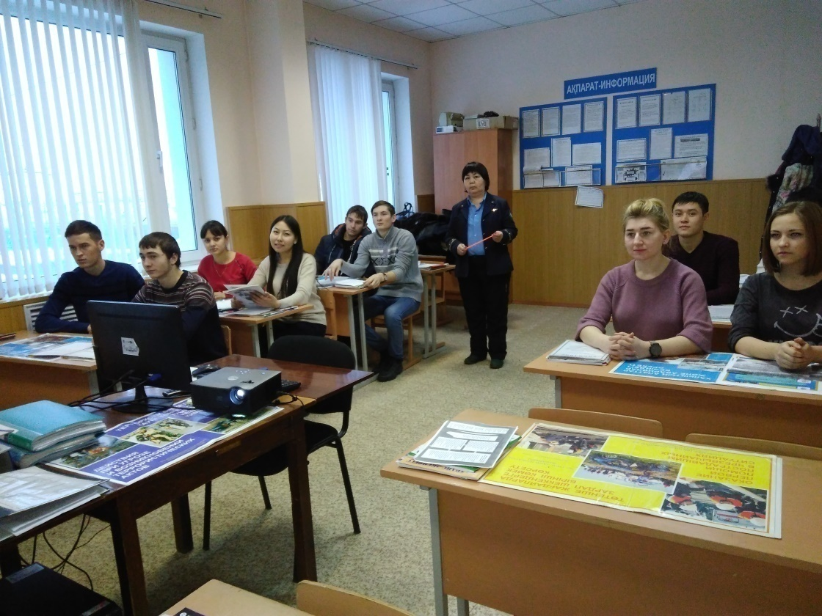
Учебный класс на производстве

Slide 13
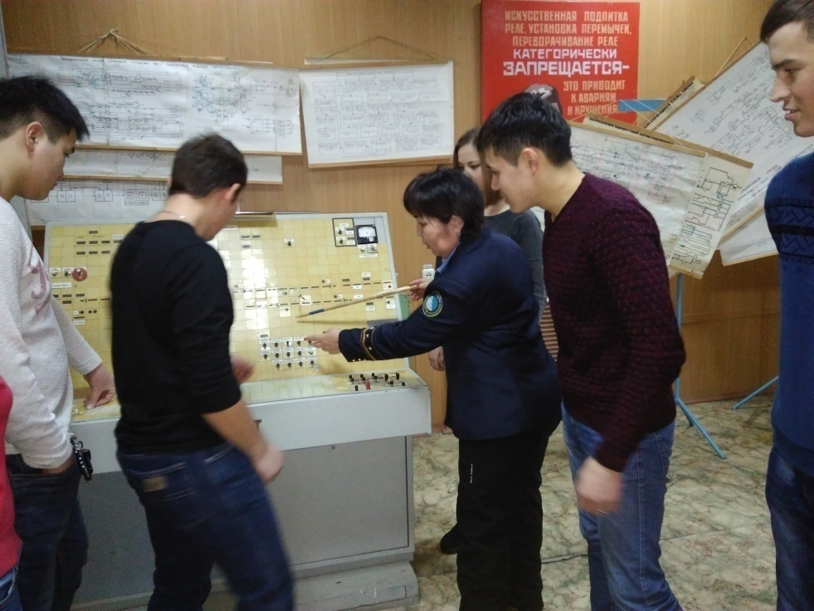
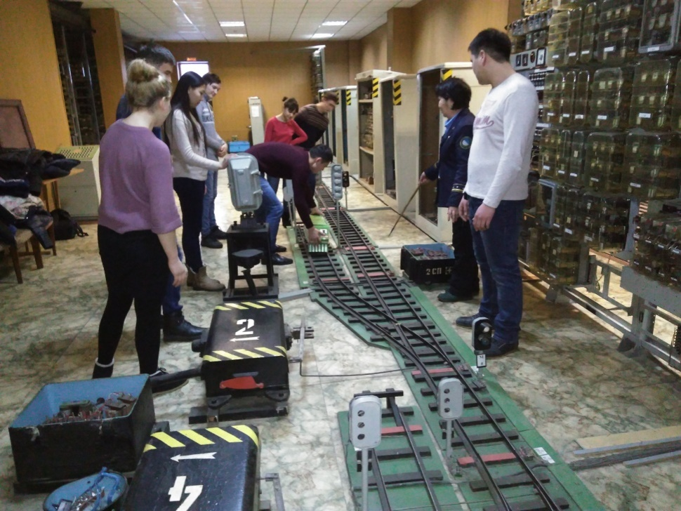
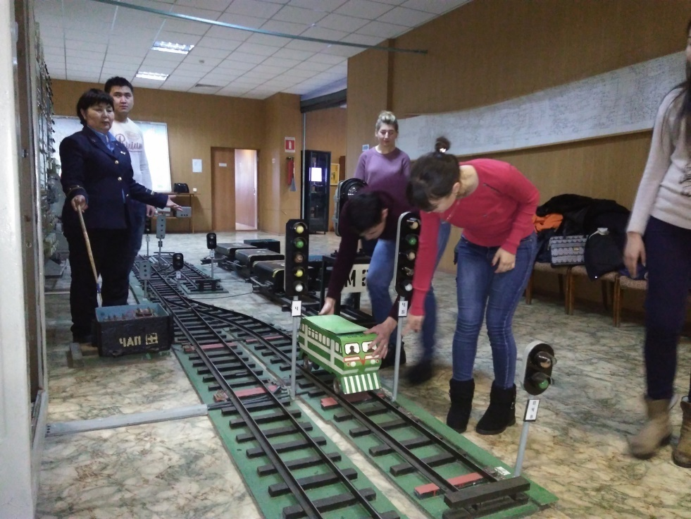
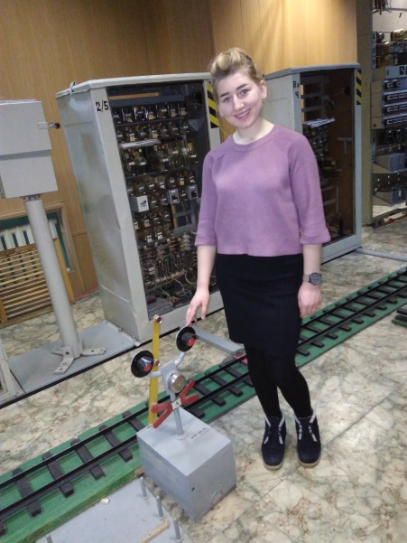
Учебный полигон

Slide 14
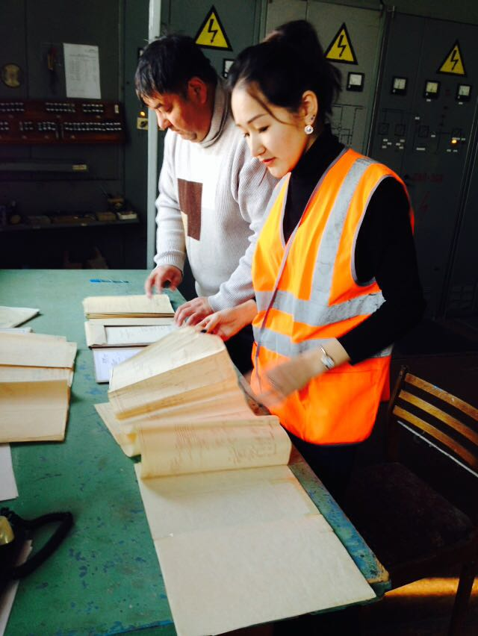
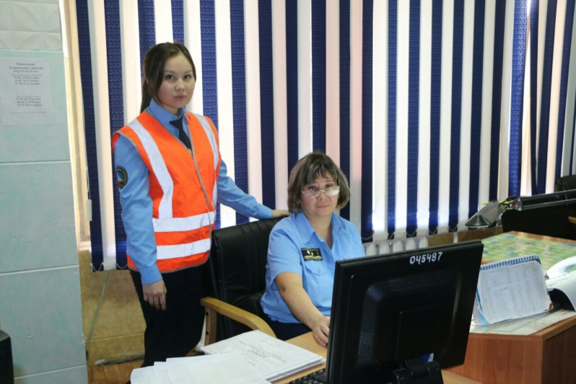
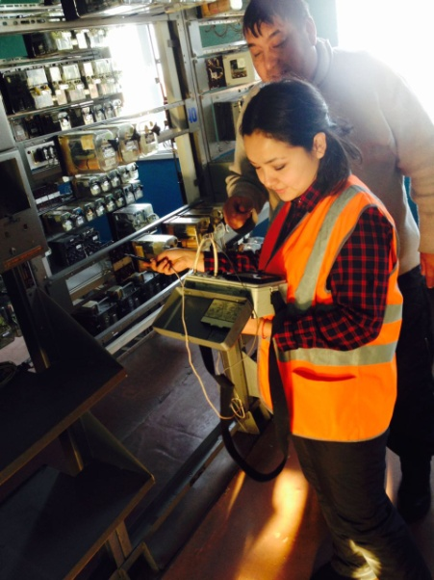
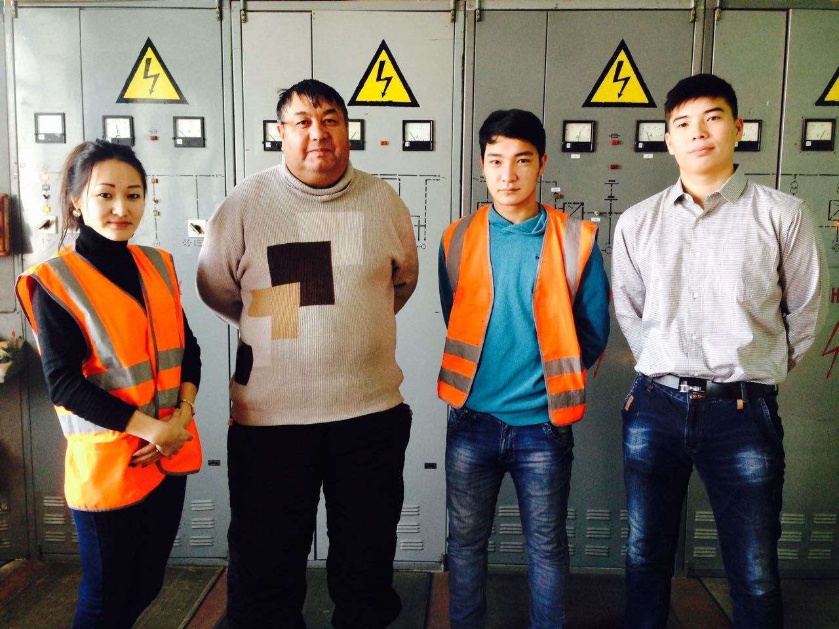
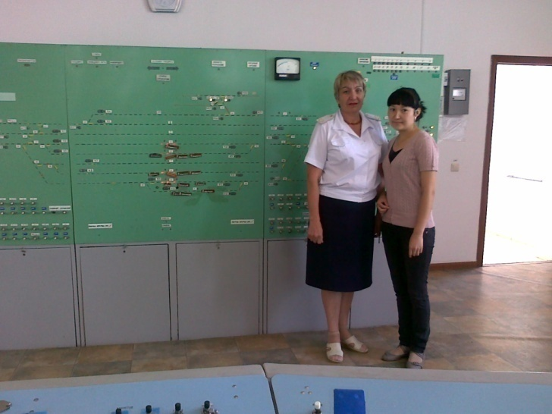
После прибытия на место практики приказом начальника станции из числа сотрудников назначается руководитель практики – наставник.

Slide 15
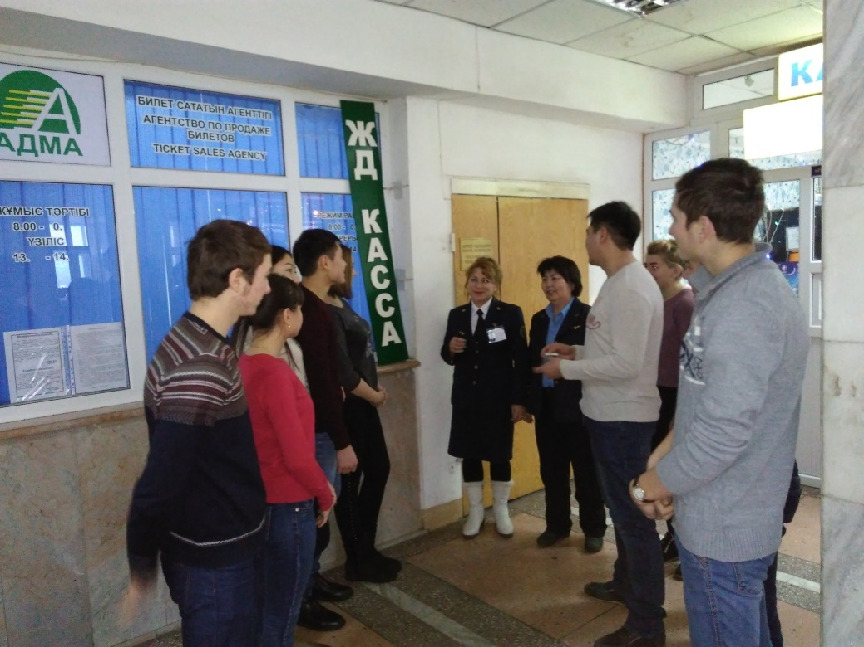
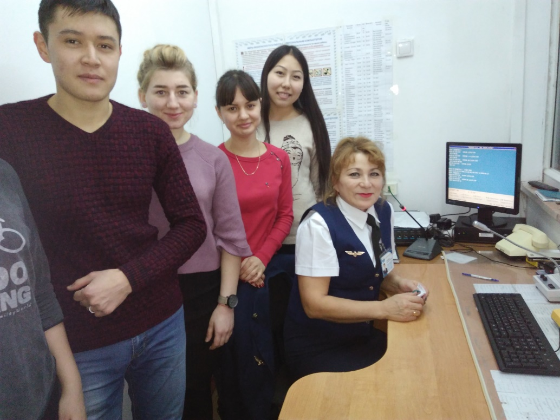
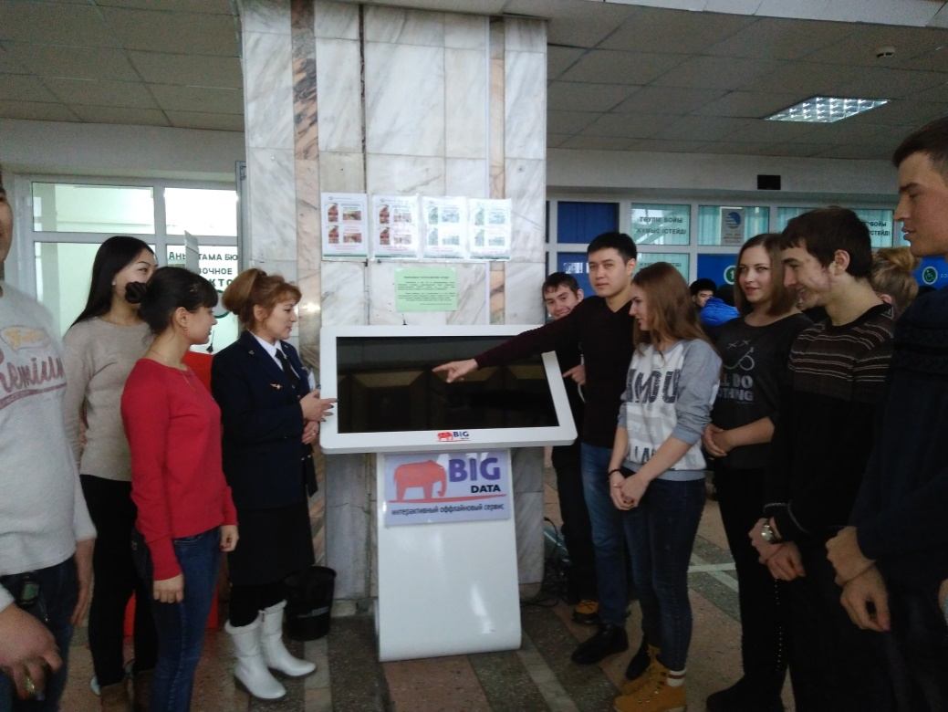
Железнодорожный вокзал, станция Кокшетау-1

Slide 16
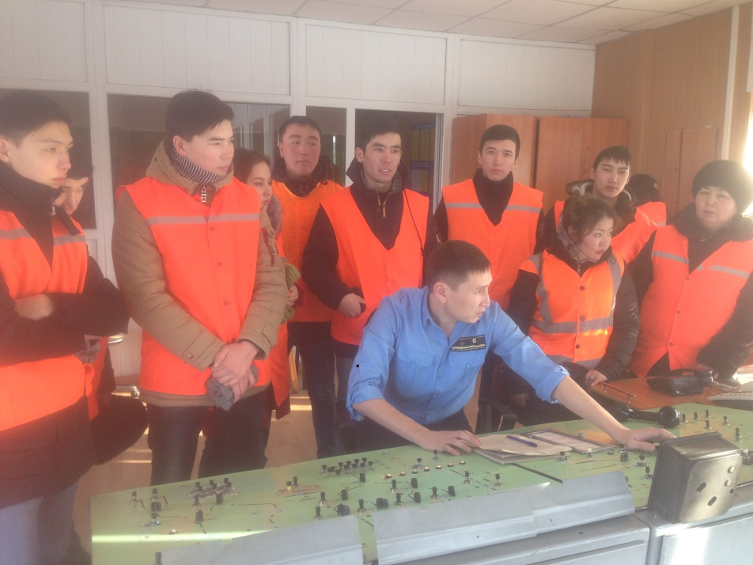
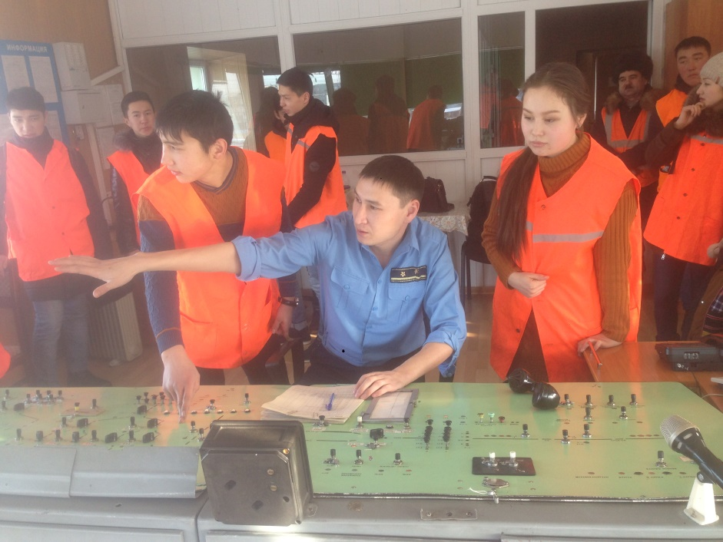
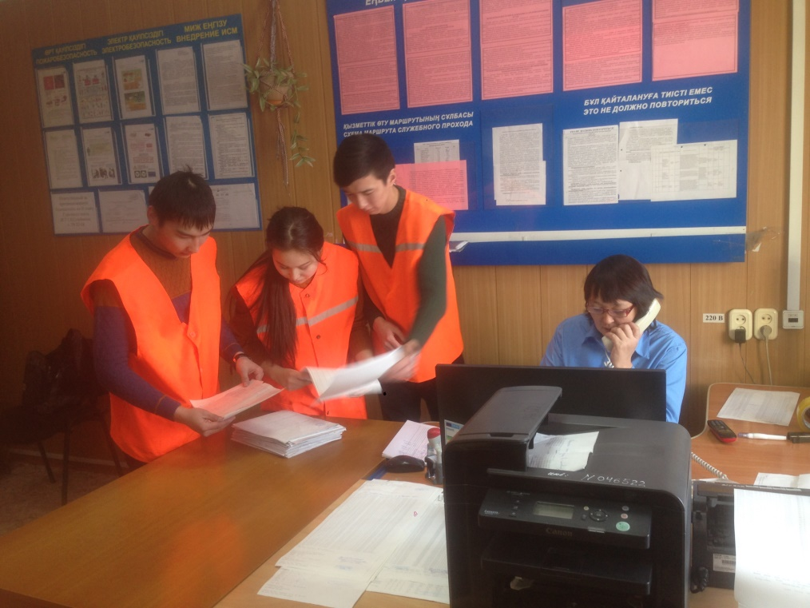
Горка

Slide 17
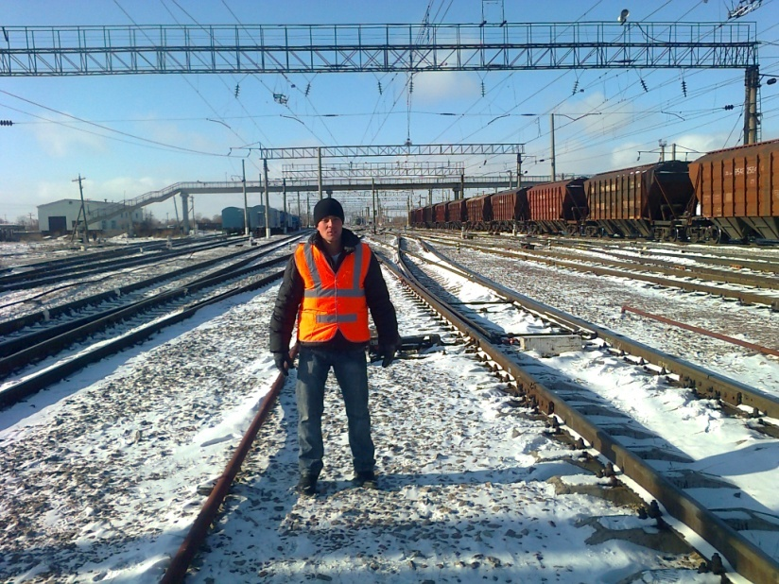
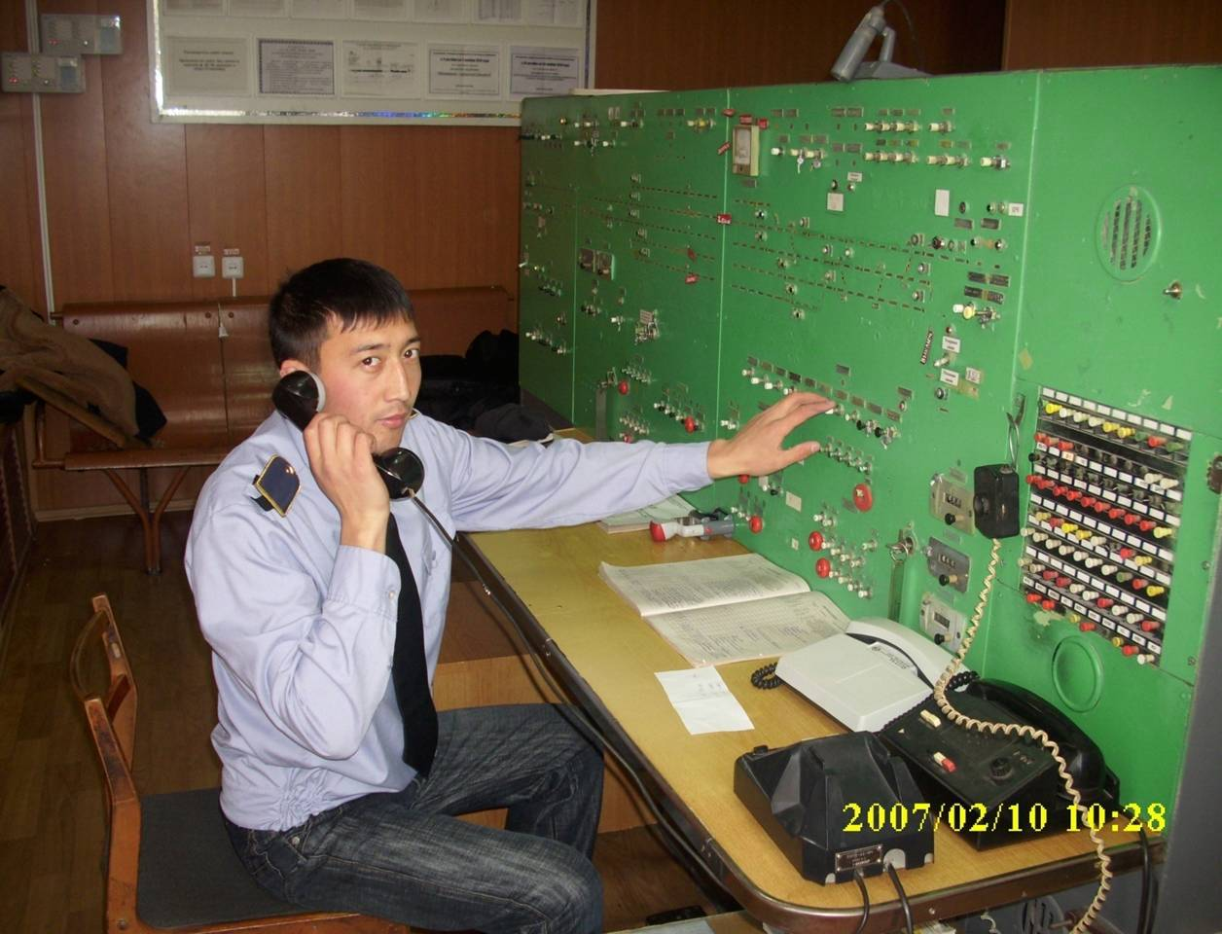
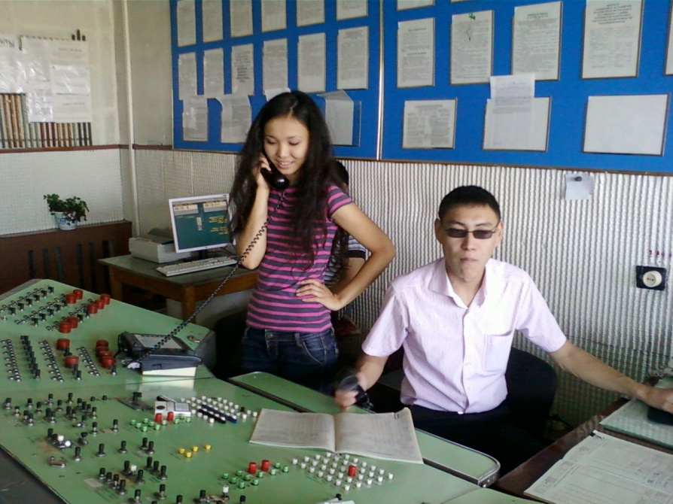
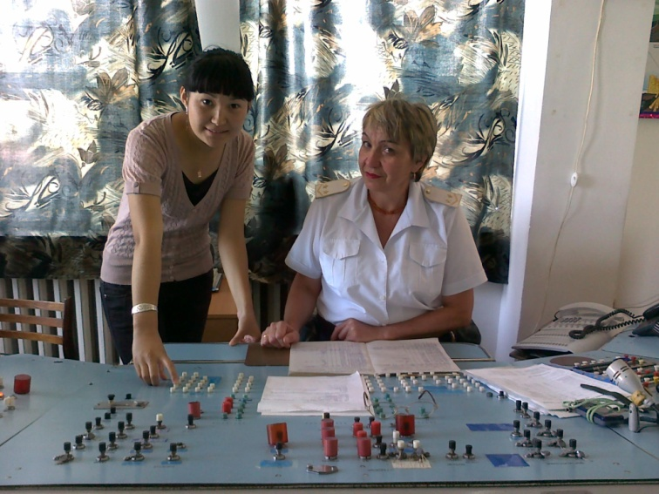
Студенты показавшие отличные знания и безупречную дисциплину во время прохождения практики заносятся в резерв компании и после получения диплома трудоустраиваются.

Slide 19
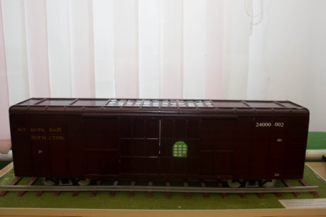
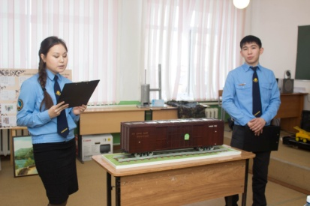
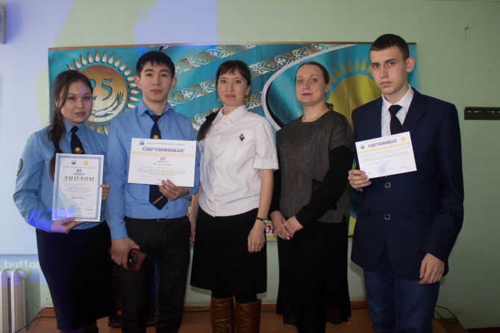
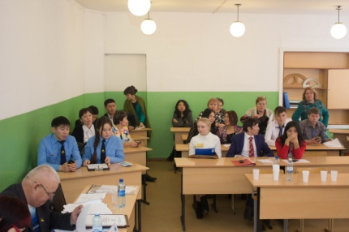
В 2016 году студенты 4 курса специальности 1203000 «Организация перевозок и управление движением на железнодорожном транспорте» Абилова Анель и Камеш Ануар заняли 3 место на конкурсе учебно -исследовательских проектов «Научный потенциал молодежи – в XXI век» с макетом «Современного крытого вагона» руководитель Актаева Г. М.

